Slide 1

在线服装购物系统
组长：阮贵良
组员：祁铭杨 姚谦 唐杨 王鑫贻

Slide 2


项目分工
姚谦：前端开发
唐杨和王鑫贻：后端开发以及数据库
阮贵良：用例测试，项目进度跟进
祁铭杨：软件需求文档以及工作总结报告ppt制作

Slide 3
01
需求规格说明书
如今，在线购物商城已经融入我们的现实生活，许多人都离不开在线购物。

Slide 4
02
前端
如今，在线购物商城已经融入我们的现实生活，许多人都离不开在线购物。

Slide 5
03
后端1
如今，在线购物商城已经融入我们的现实生活，许多人都离不开在线购物。

Slide 6
项目后端架构
1.项目整体上采用MVC架构，便于后期扩展和维护
2.项目技术上采用SpringBoot整合MybatisPlus。
3.项目依赖通过Maven进行管理。
4.接口测试通过Postman发送请求。
5.基于阿里云css的图片存储
6.基于markdown的文本解析技术
7.基于角色的认证授权系统
8.动态路由

Slide 7
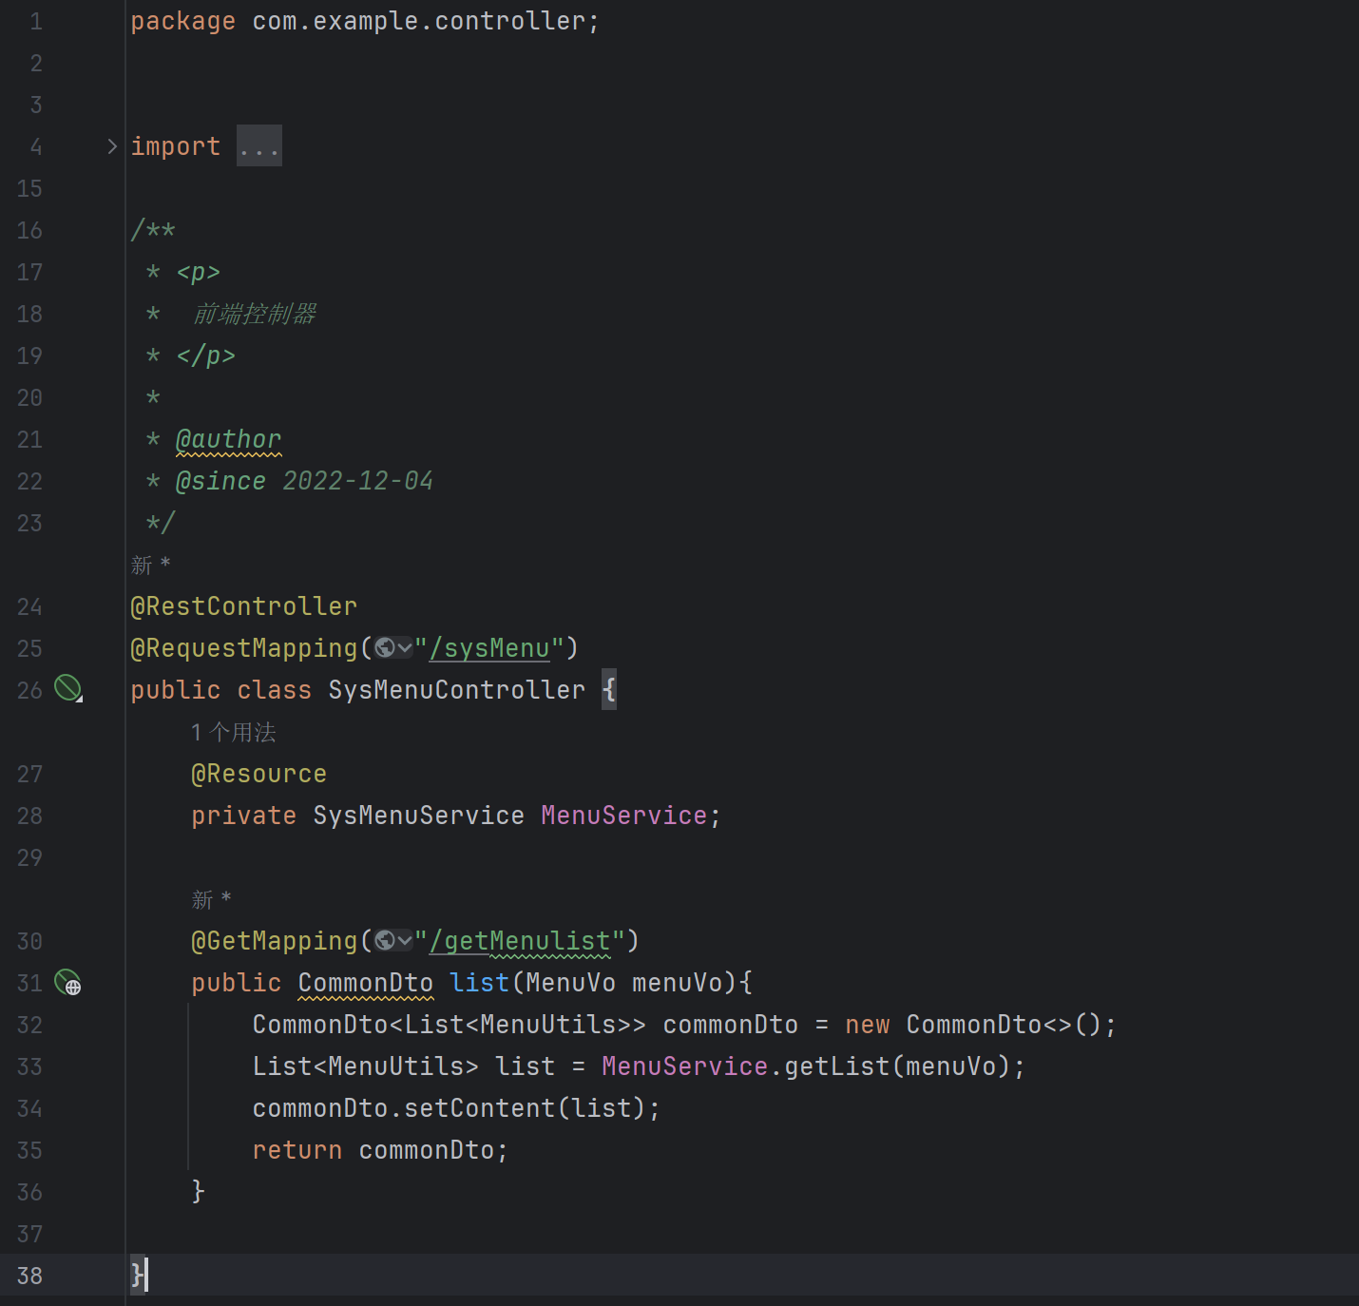
实现功能1：商品支持2级类别管理
1.运用SysMenuController控制器，获取并封装getlist方法获取的菜单列表，并封装到CommonDto里，进行返回

Slide 8
实现功能2：每种商品具有库存数量，当库存数量为0时，商品自动下架
1.定义SysShopController，使用了Spring的@RestController注解，该类定义了几个接口方法，并通过不同的HTTP方法（GET、POST、DELETE）和路径（/getlist、/getList1、/save、/delete/{id}）来映射到相应的方法上。
2.定义接口继承

Slide 9
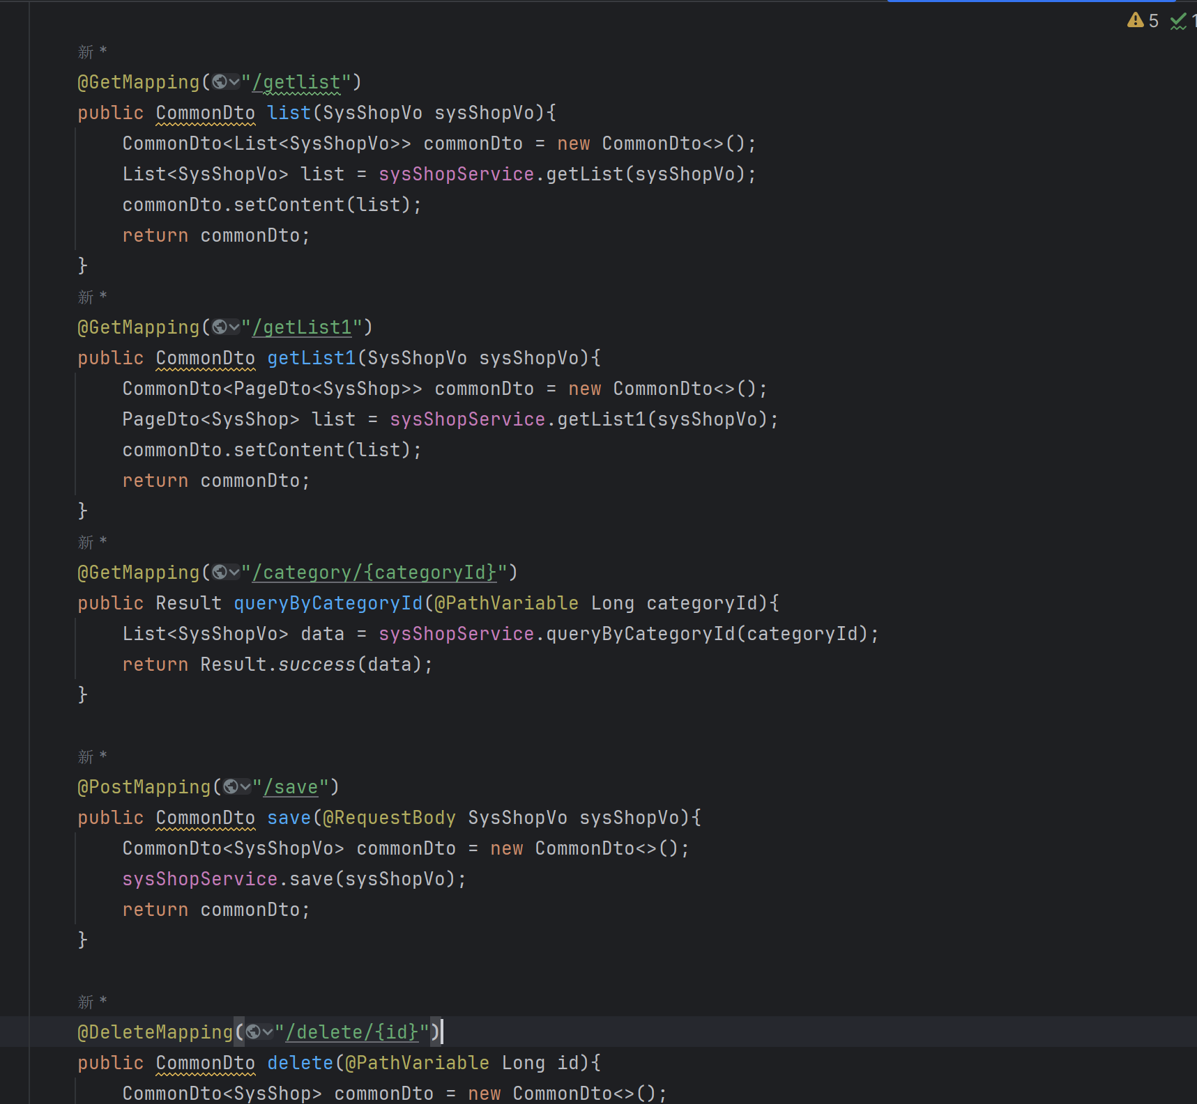
界面展示（可放大，源代码都在github中

Slide 10
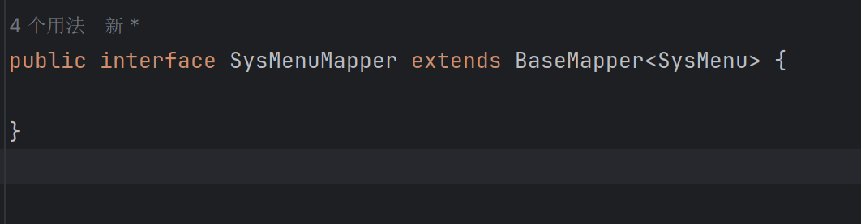
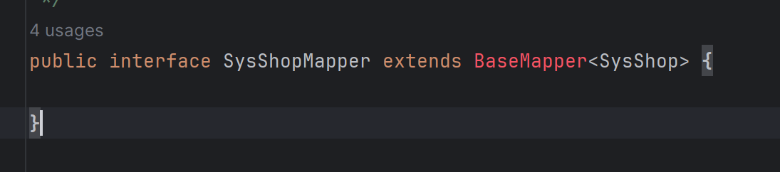
接口
该接口是用于操作数据库中的SysMenu表的映射器（Mapper）。通过继承BaseMapper<SysMenu>接口，该接口继承了一些基本的数据库操作方法
同上

Slide 11
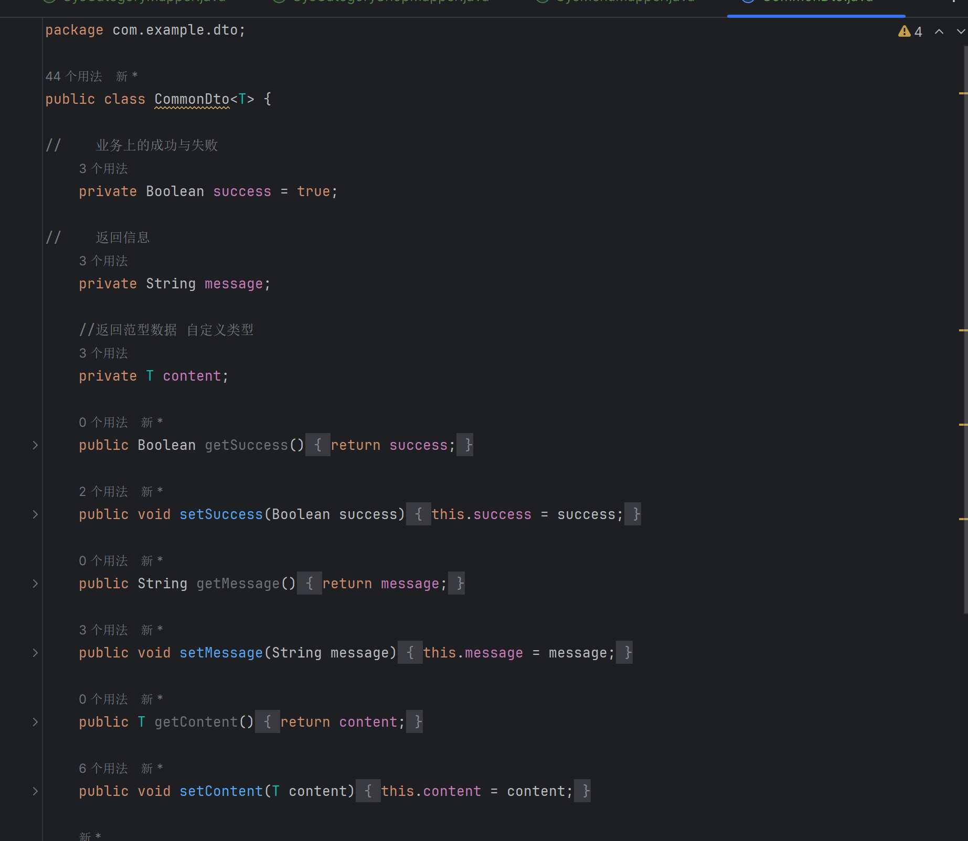
数据封装dto泛型类
commondao 定义了 success、message 和 content 等属性，用于记录接口执行结果的成功或失败状态、返回信息和返回的数据。
使用了泛型 T 来表示 content 属性的类型，方便在不同的接口中返回不同类型的数据。
提供了相应的 Getter 和 Setter 方法以及 toString() 方法，方便对类的实例进行读写操作和输出。

Slide 12
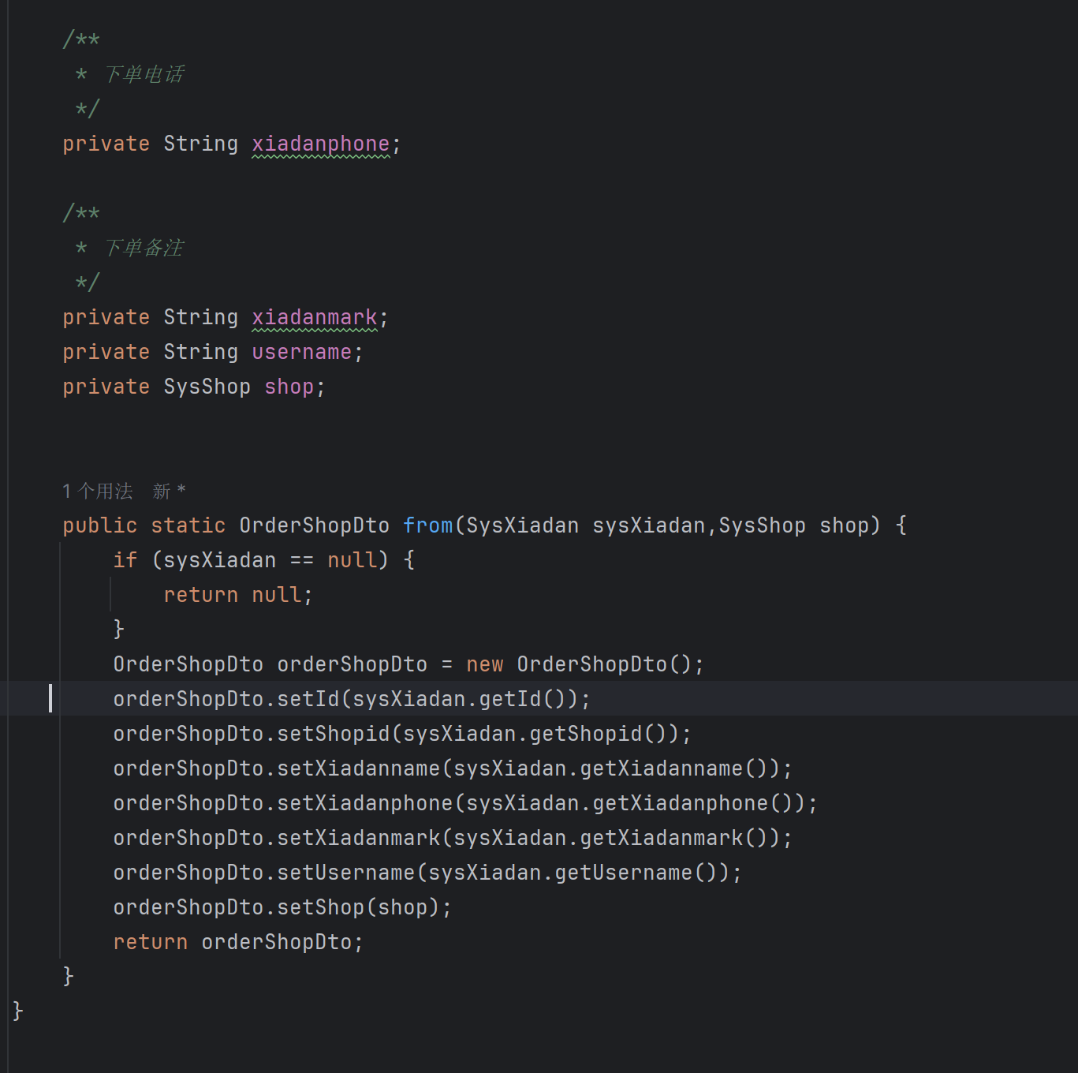
数据封装dto泛型类
OrderShopDto
通过对entity中的数据的封装，方便地将 SysXiadan 和 SysShop 对象转换为 OrderShopDto 对象，使得在业务逻辑中对数据的处理更加灵活和方便

Slide 13
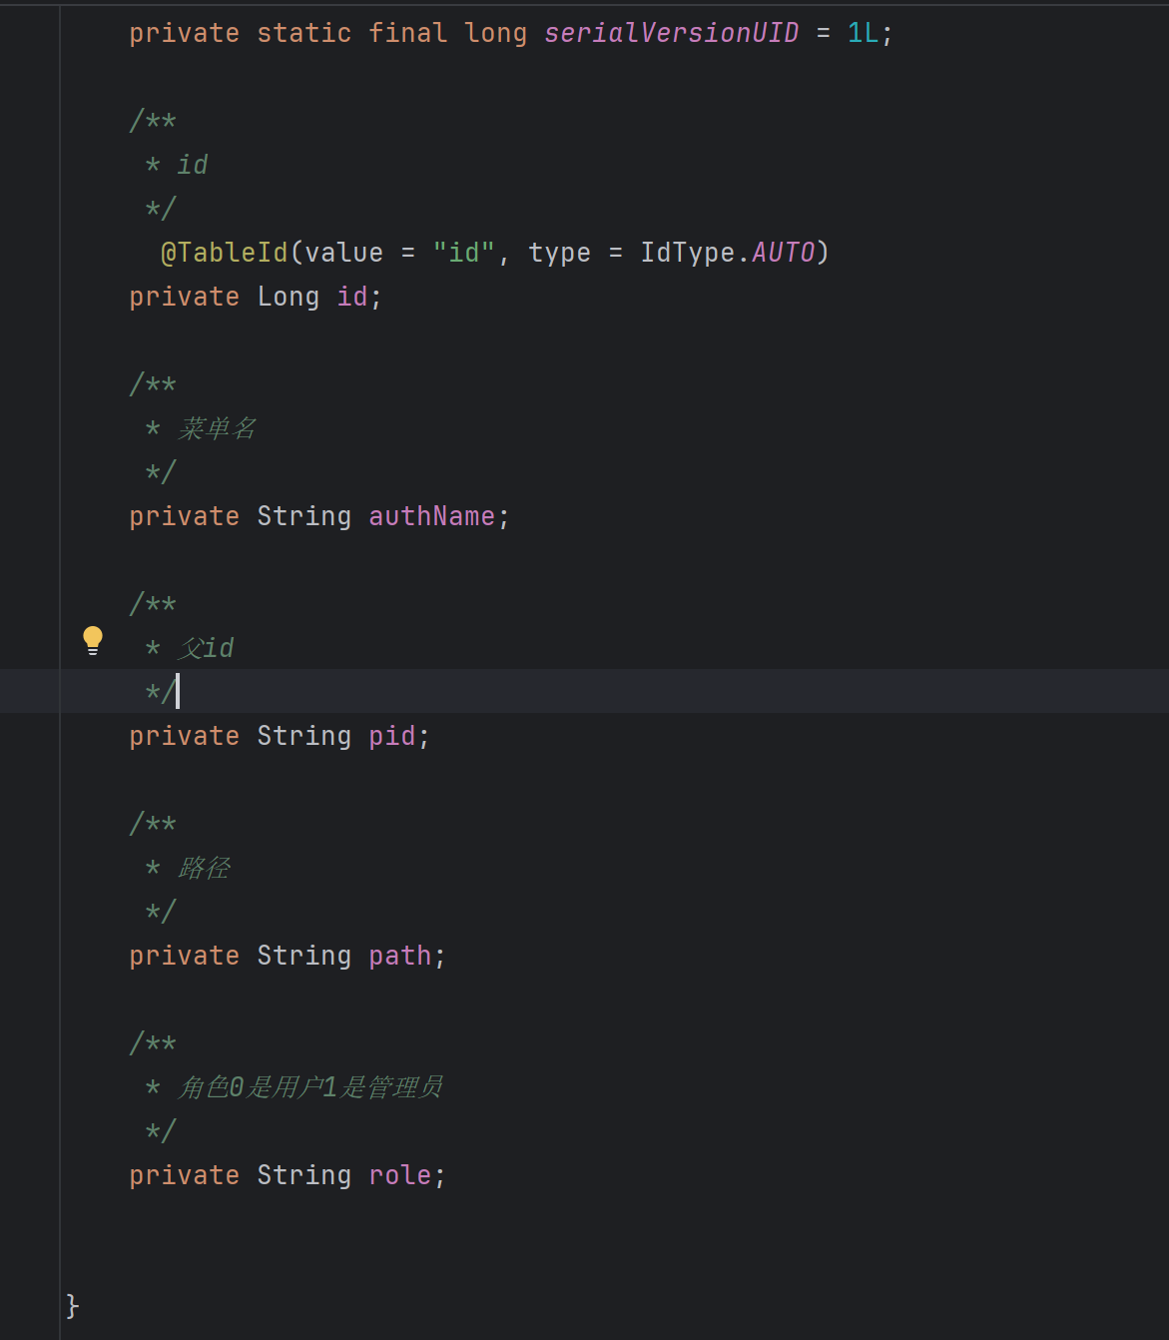
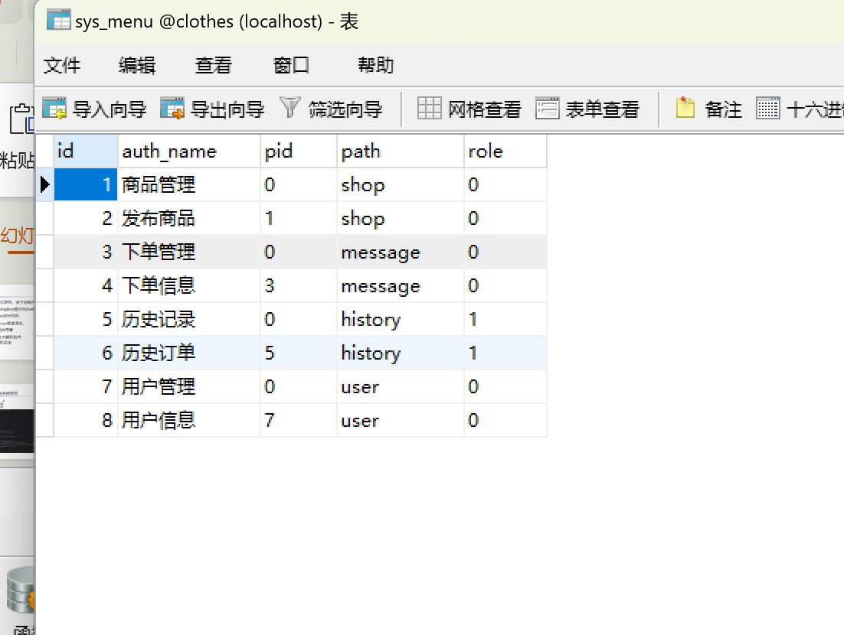
实体类
SysMenu 的实体类，用于映射数据库中的 sys_menu 表

Slide 14
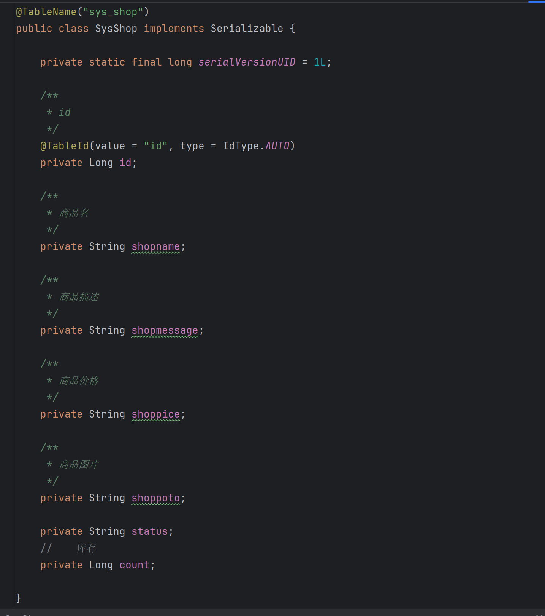
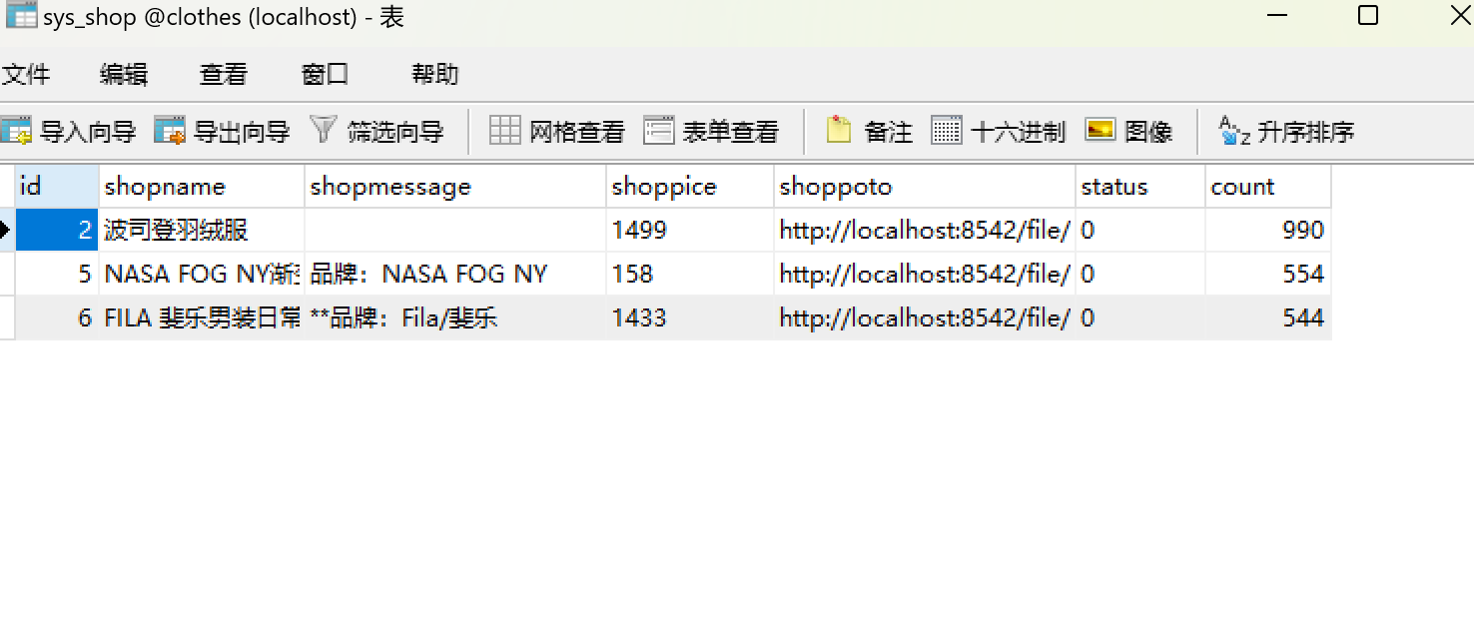
续
与上一类似的

Slide 15
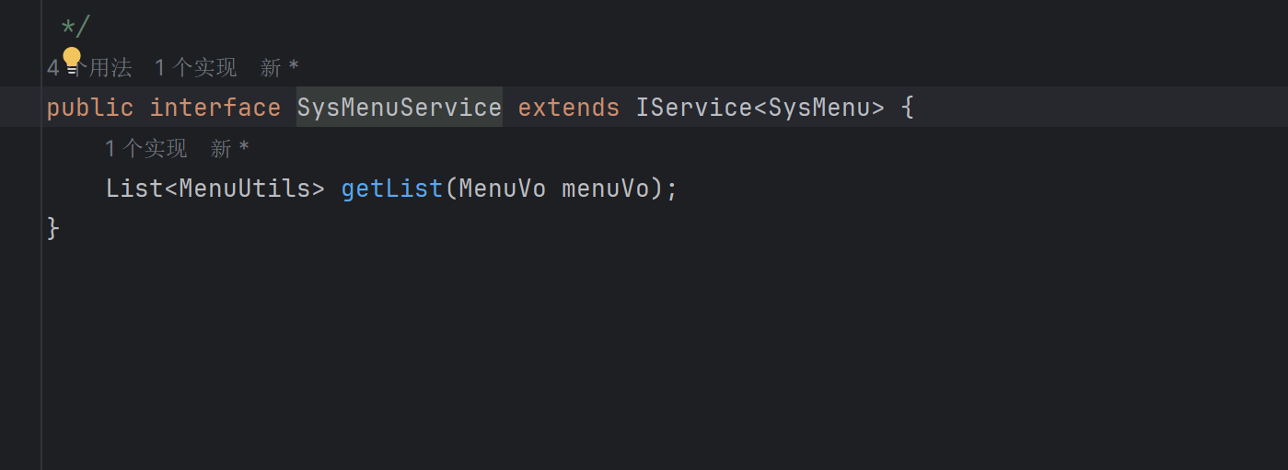
service
定义了一个名为SysMenuService的接口，该接口继承了IService<SysMenu>接口，同时声明了一个名为getList的方法，返回值类型为List<MenuUtils>
SysMenuService接口用于提供对SysMenu实体类的服务操作。
getList方法用于获取菜单列表数据并转换为树形结构的功能。

Slide 16
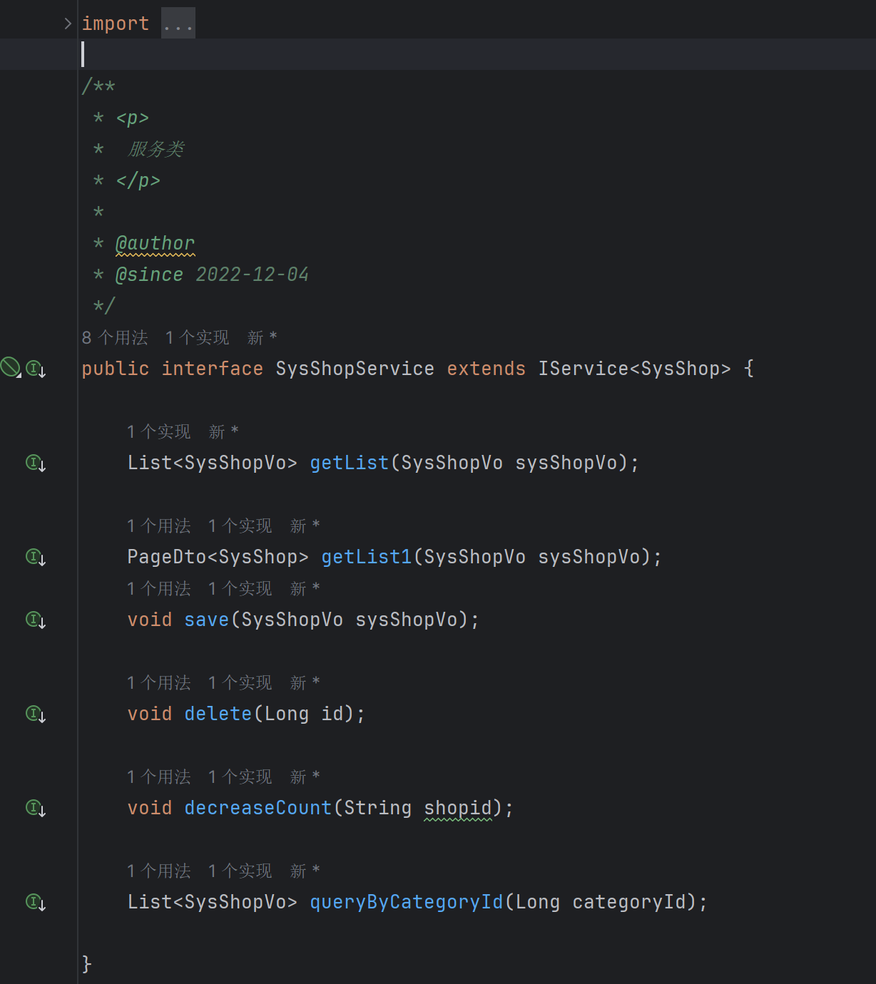
service
getList 方法用于获取商店列表，根据传入的 sysShopVo 参数进行筛选查询，并返回一个 List<SysShopVo> 对象。
getList1 方法返回一个 PageDto<SysShop> 对象，用于获取商店列表，并支持分页查询。
save 方法用于保存商店信息，接收一个 SysShopVo 对象作为参数。
delete 方法用于删除指定 id 的商店信息。
decreaseCount 方法用于减少指定店铺的计数。
queryByCategoryId 方法用于根据分类id查询商店列表，并返回一个 List<SysShopVo> 对象

Slide 17
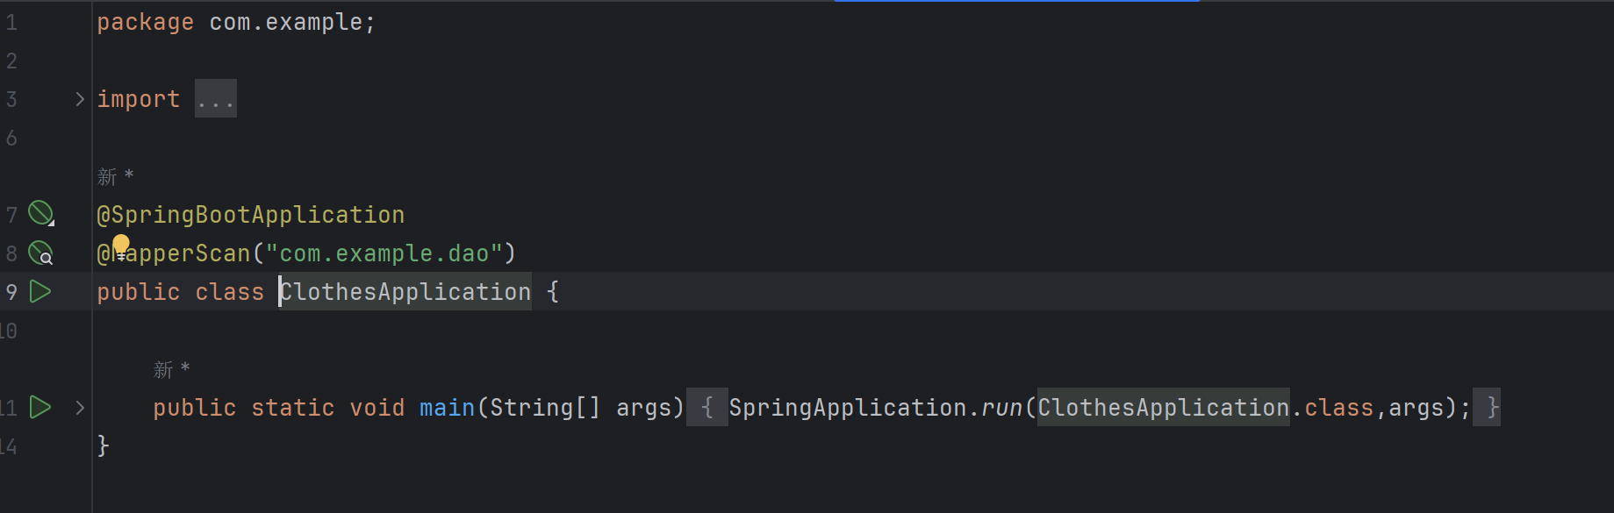
Spring Boot 应用程序的启动类

Slide 18
04
后端2
如今，在线购物商城已经融入我们的现实生活，许多人都离不开在线购物。

Slide 19
05
用例测试
如今，在线购物商城已经融入我们的现实生活，许多人都离不开在线购物。

